Slide 1


데이터 시각화 베스트 작품 시각화
빅데이터 20185124
나영훈
Brand Name Here

Slide 2


자기소개
“한국인의 삶을 파악하라 !“
3. 수업시간에 작성한 베스트 작품
데이터 시각화 활용하기
실제 데이터 활용해보기
경진대회 데이터 시각화하기
Contents

Slide 3

Introduce
경력
- 2021년 8월 플러터 앱개발
2021년 2학기 Sw Week R언어 동상
2022년 데이콘 데이터 분석 “펭귄 몸무게 예측 6위”
그 외 ect..

Slide 4
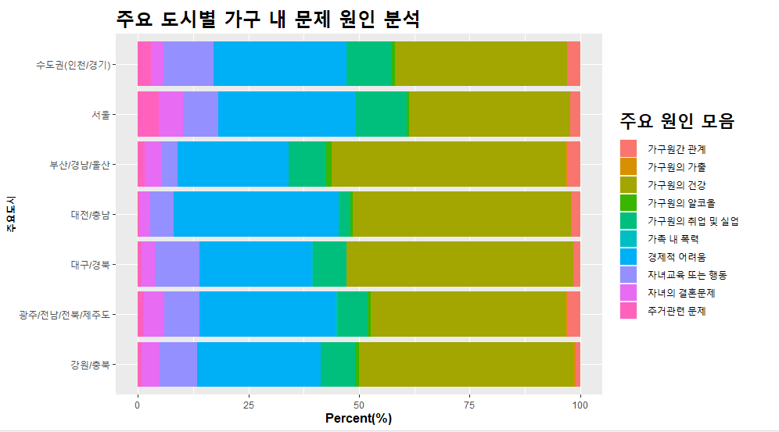
“한국인의 삶을 파악하라 !“
선정 이유
한국인의 불화 및 지역적인
특징에 따른 불화를 잘
반영했다 라고 생각하였음

Slide 5
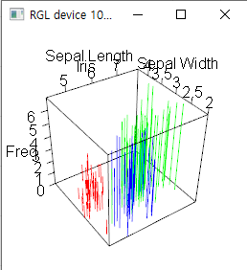
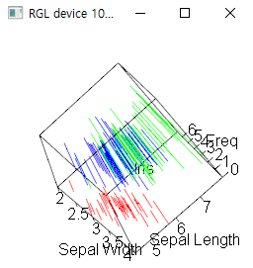
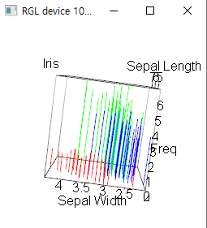
수업시간에 만든 베스트 작품
선정 이유
평소 파이썬으로 붓꽃 데이터를 많이 그려보았는데
이 그림만큼 붓꽃데이터를 잘 표현한 그림은 처음이라고 생각함.

Slide 6
데이터 시각화 활용하기
실전 데이터 적용시키기
기존
API를 활용한 관광 명소 탐색 -> 관광 명소 주변의 건물 확인하며 매장 선택
- (인스타그램 해쉬태그, 페이스북, 트위터 등)
-> 데이터를 시각화 하여 적당한 건물과 위치를 찾아보기

Slide 7

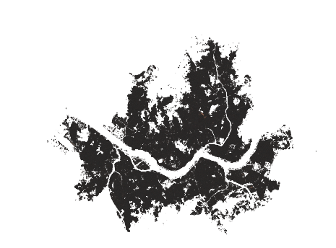
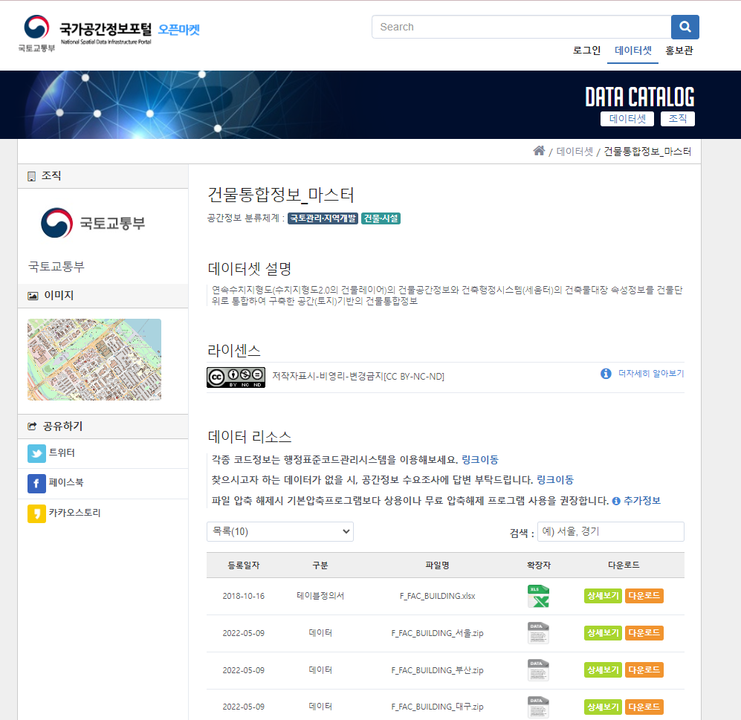
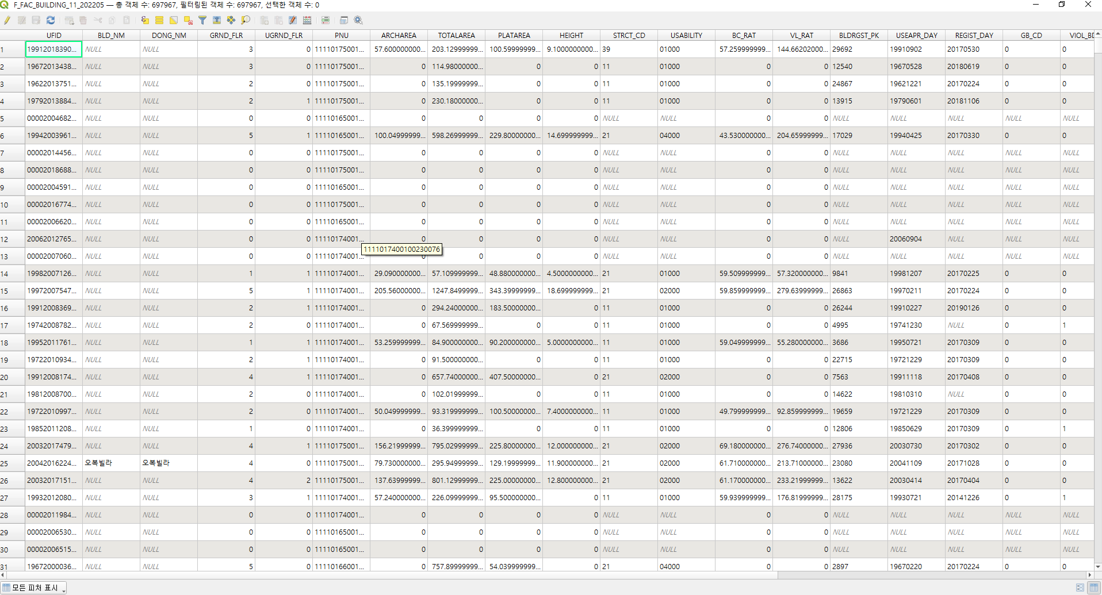
데이터 시각화 활용하기
실전 데이터 적용시키기

Slide 8
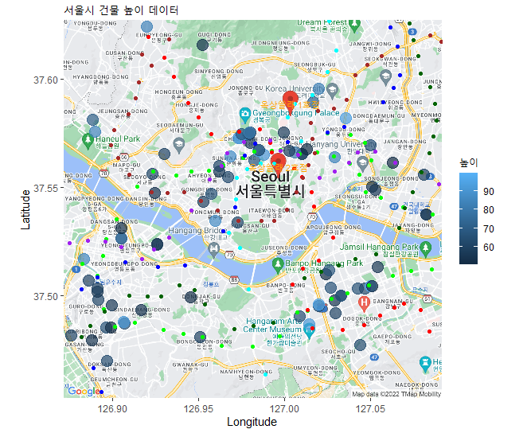
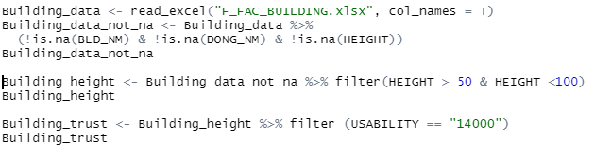
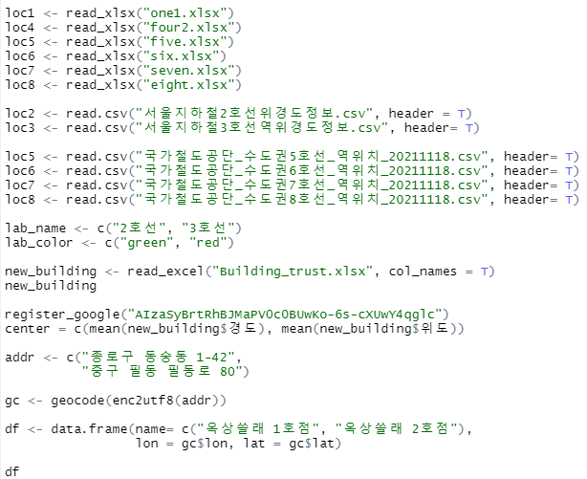
데이터 시각화 활용하기
실전 데이터 적용시키기

Slide 9
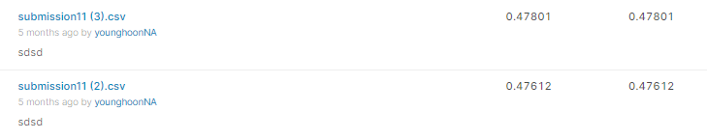
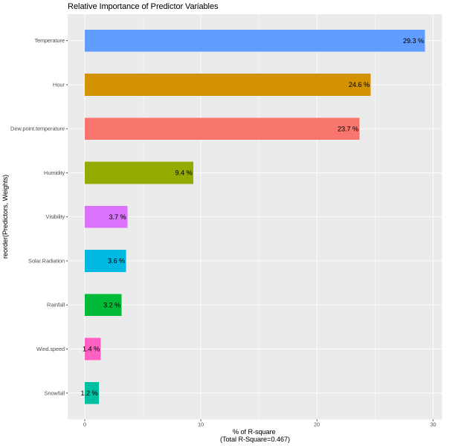
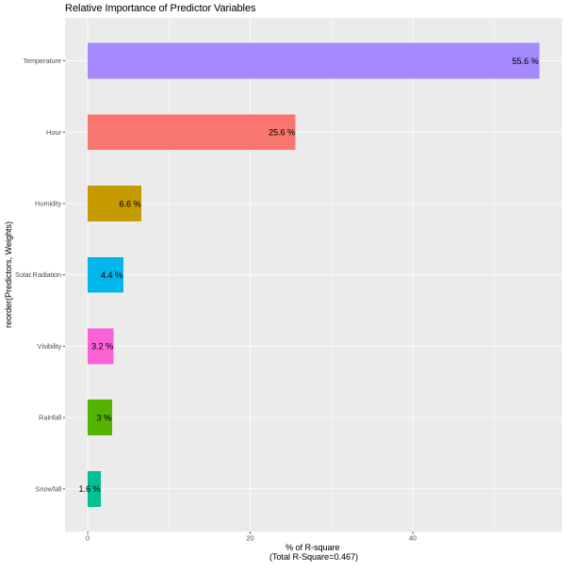
데이터 시각화에서 배운 내용을 바탕으로
따릉이 수요예측 경진대회에 참여하였습니다
ggplot2() 를 사용하여 시각화를 해보았습니다.
데이터 시각화 활용하기
데이터 시각화를 통한 경진대회 참여
따릉이 수요 예측하기

